Slide 1


باشگاه یار
باشگاه هوشمند؛ همیشه آنلاین
پلتفرم هوشمند
مدیریت باشگاه

Slide 2
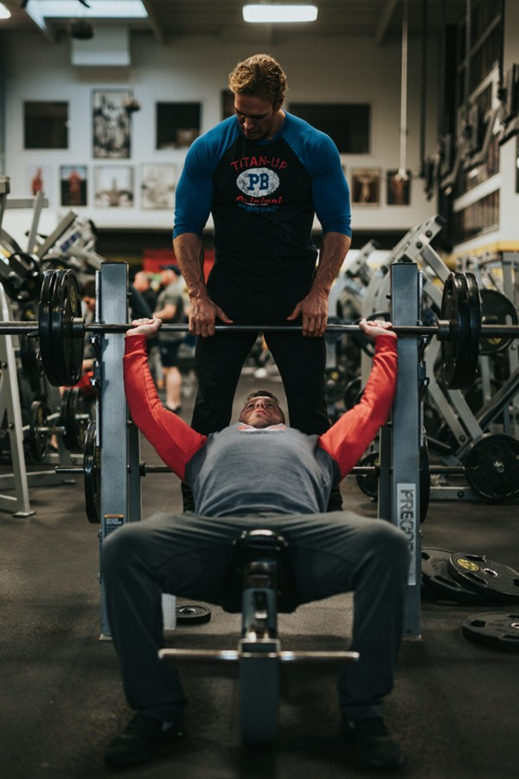
نمای کلی
01
02
مشکلات باشگاه‌ها
درباره ما
03
04
هدف ما
مارکتینگ

Slide 3


مشکلات باشگاه‌های ورزشی امروزی
باشگاهداری سنتی، محدودیت امروز شما
دنیای فیتنس هر روز داره جلو میره، ولی خیلی از باشگاه‌ها هنوز با روش‌های قدیمی کار می‌کنن. این کار هم وقت پرسنل رو می‌گیره، هم اعضا رو کلافه می‌کنه. ثبت‌نام دستی باعث صف و اشتباه میشه و وقتی همه‌چی روی کاغذ ثبت بشه، نه میشه پیشرفت ورزشکارها رو درست دید و نه میشه اوضاع باشگاه رو دقیق تحلیل کرد.
ارتباط ضعیف بین پرسنل، مربیان و اعضا باعث میشه نوبت‌ها از دست بره، برنامه کلاس‌ها قاطی بشه و در نهایت اعضا ناراضی بشن. وقتی سیستم مدیریت یکپارچه وجود نداشته باشه، مدیران باشگاه به سختی می‌تونن روی کارها نظارت کنن و همین موضوع باعث از دست رفتن درآمد و فرصت‌های رشد میشه.
هزینه ناکارآمدی: استفاده از روش‌های دستی می‌تونه بهره‌وری باشگاه رو تا ۴۰٪ کم کنه و باعث افزایش جدی ریزش اعضا بشه.

Slide 4

درباره باشگاه یار
پلتفرم مدیریت باشگاه یک راهکار دیجیتال یکپارچه است که هم فرآیندهای مدیریتی باشگاه را ساده و بهینه می‌کند و هم تجربه‌ای سریع و مدرن برای کاربران فراهم می‌سازد. از دید بیزنسی، این سیستم موجب کاهش هزینه‌ها، افزایش بهره‌وری و رشد درآمد باشگاه می‌شود. از دید کاربر نیز، ثبت‌نام آسان، مدیریت پروفایل، درخواست مربی و دسترسی همیشگی از طریق گوشی همراه، تجربه‌ای نوین و لذت‌بخش را رقم می‌زند.

Slide 5
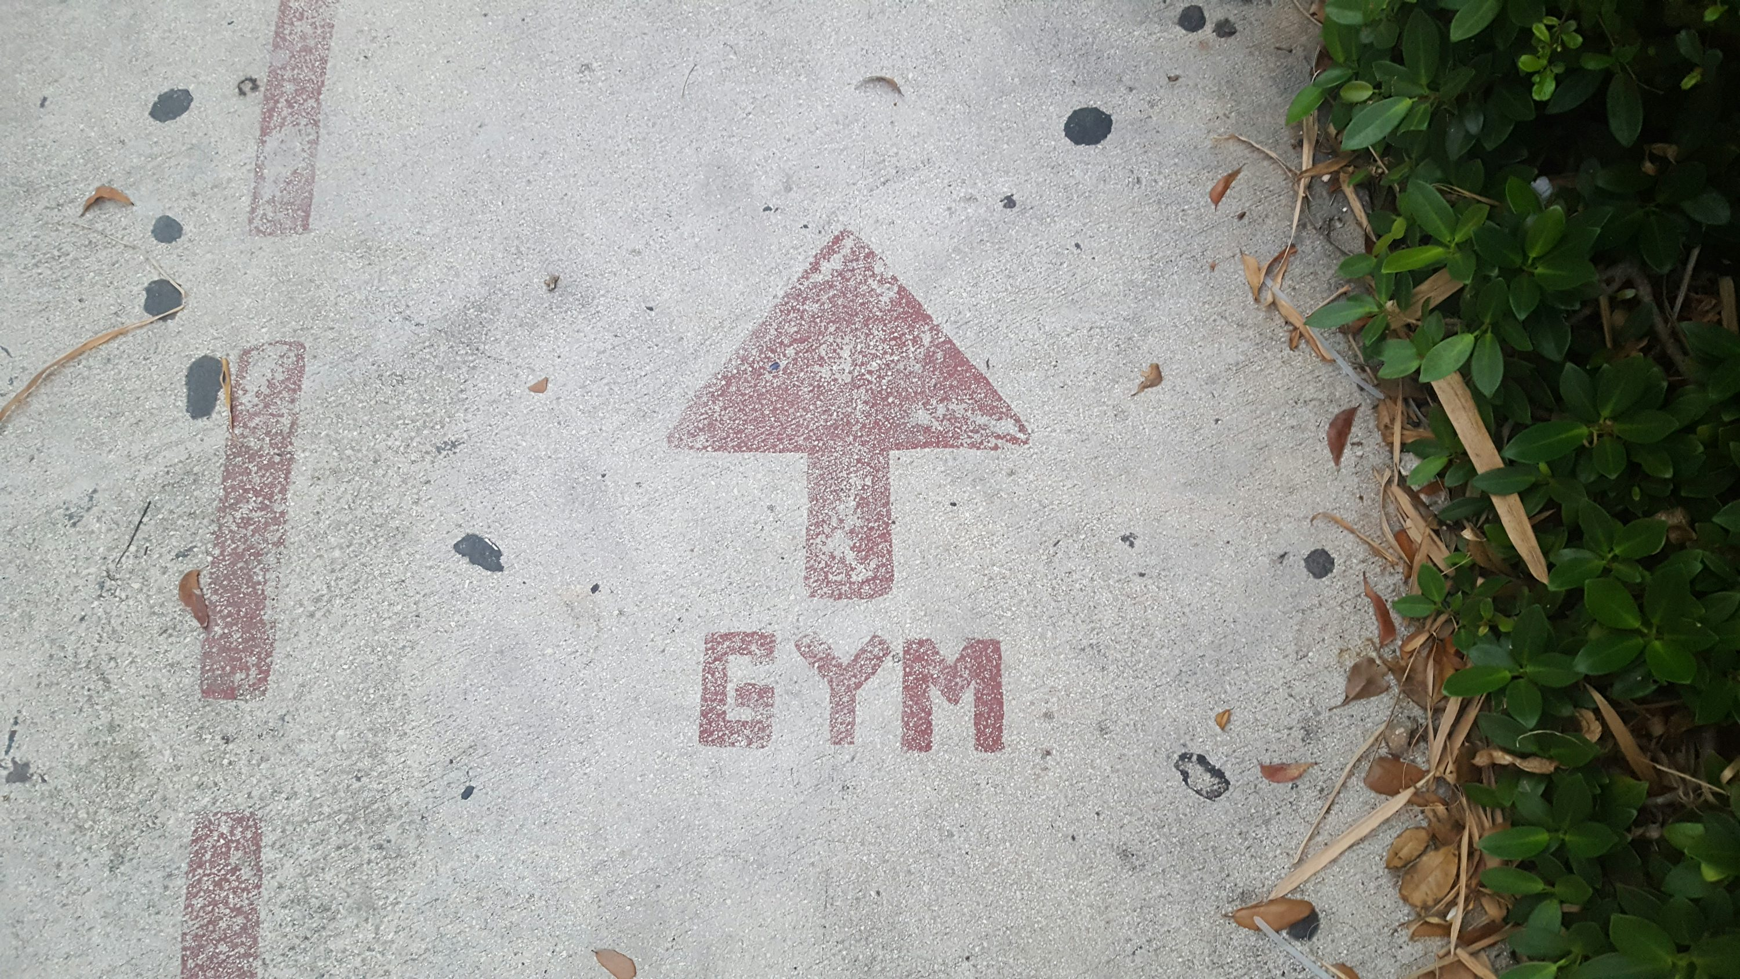
تیم ما
Farzin Hamzehi
Developer
Parham Safiyari
Business Head

Slide 6
هدف ما: مدیریت باشگاه بدون دردسر
ثبت‌نام ساده و سریع
دیجیتال کردن مدیریت پرسنل
با سیستم‌های خودکار ثبت‌نام و ورود کاربران، کارهای کاغذی و ورود دستی اطلاعات حذف می‌شوند و بار مدیریتی تا ۷۰٪ کاهش پیدا می‌کند.
به مربیان و پرسنل ابزارهای قدرتمندی ارائه می‌کنیم تا برنامه‌های کاری خودشون رو مدیریت کنن، تعامل با اعضا رو پیگیری کنن و کارهاشون رو به بهترین شکل سازمان‌دهی کنن.
تجربه حرفه‌ای کاربران
رشد کسب‌وکار
یک رابط کاربری مدرن و ساده ارائه می‌دهیم که حرفه‌ای بودن باشگاه شما را نشان می‌دهد و رضایت و وفاداری اعضا را افزایش می‌دهد.
با دسترسی به اطلاعات لحظه‌ای از عملکرد باشگاه، رفتار اعضا و جریان‌های درآمد، می‌توان تصمیم‌های مبتنی بر داده گرفت و رشد باشگاه را سرعت بخشید.
پلتفرم دیجیتال جامع ما تمام جنبه‌های مدیریت باشگاه را پوشش می‌دهد، از ثبت‌نام اعضا تا تحلیل‌های پیشرفته، و اطمینان می‌دهد که باشگاه شما با حداکثر کارایی فعالیت کند و تجربه‌ای استثنایی برای اعضا فراهم شود.

Slide 7
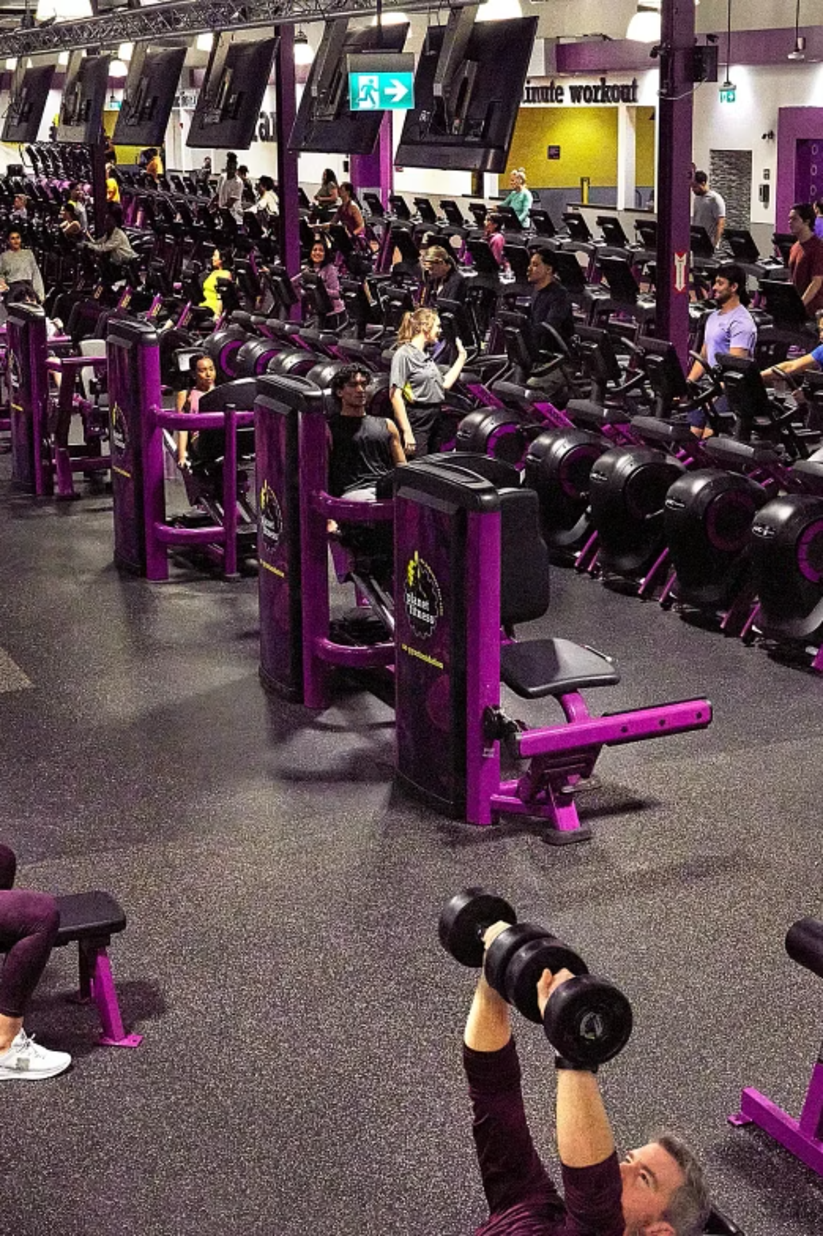
مربیان قدرتمند، باشگاه موفق
20
10
سامانه مدیریت درخواست‌ها
هماهنگی برنامه‌ها و جلسات
مربیان به محض دریافت درخواست‌های جلسه تمرینی، اعلان‌های لحظه‌ای دریافت می‌کنند و می‌توانند پیش از تصمیم‌گیری، پروفایل اعضا، اهداف فیتنس و دسترسی خود را بررسی کنند. سیستم به‌طور خودکار از رزرو دوگانه جلوگیری می‌کند و برنامه‌های بهینه را بر اساس ظرفیت باشگاه و تخصص مربیان پیشنهاد می‌دهد.
مربیان می‌توانند درخواست‌های جلسات را با توضیح کامل قبول یا رد کنند و سیستم به‌طور خودکار اعضا را مطلع کرده و تقویم دسترسی‌ها را به‌روز می‌کند. همچنین مربیان می‌توانند تاریخچه اعضا، یادداشت‌های جلسات قبلی و شاخص‌های پیشرفت را مشاهده کرده و تجربه تمرینی شخصی‌سازی شده ارائه دهند.
03
شاخص‌های عملکرد
عملکرد مربیان با معیارهایی مانند نرخ تکمیل جلسات، رضایت اعضا و درآمدزایی دنبال می‌شود. داشبوردهای شخصی به مربیان کمک می‌کند بهترین زمان‌های رزرو، محبوب‌ترین خدمات و فرصت‌های توسعه حرفه‌ای را شناسایی کنند.

Slide 8
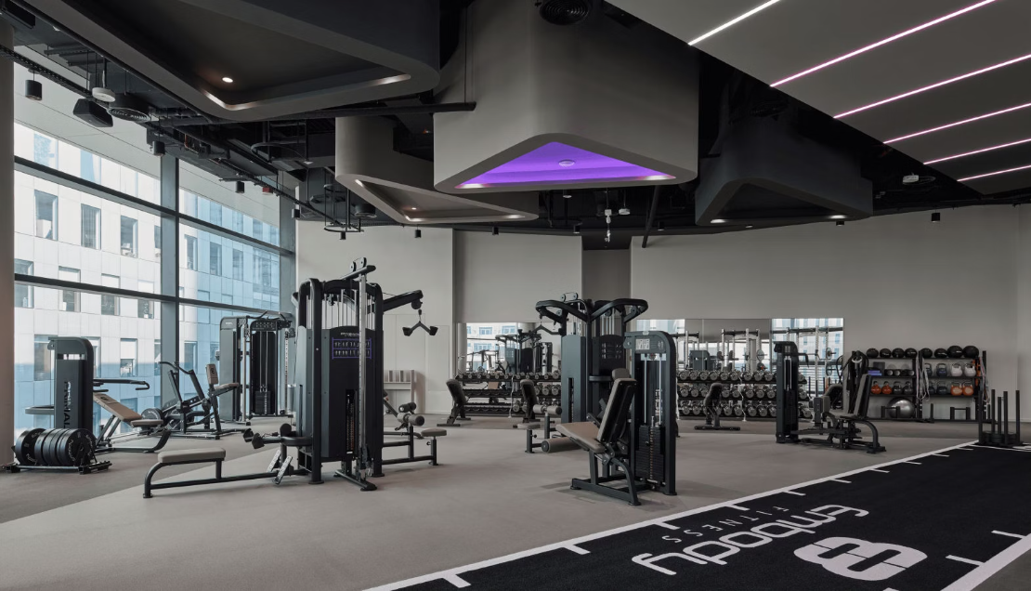
مدیریت هوشمندانه
مدیریت کامل باشگاه
با پلتفرم ما، بخش‌های اداری باشگاهتون رو متحول کنید. همه چیز از ثبت‌نام و مربیان گرفته تا پرداخت‌ها و گزارش‌ها، توی یک داشبورد ساده و یکپارچه جمع می‌شه. اینطوری مدیر باشگاه در لحظه روی تمام بخش‌ها دید کامل داره و می‌تونه بهتر تصمیم بگیره.
مدیریت کارکنان و مربیان
با سیستم ما می‌تونید کل تیم باشگاه رو هوشمندانه مدیریت کنید. از زمان‌بندی خودکار و ارزیابی عملکرد گرفته تا محاسبه حقوق و دستمزد همه یکجا انجام می‌شه. پلتفرم میزان بهره‌وری مربیان رو نشون می‌ده، تاریخ اعتبار مدرک‌ها رو یادآوری می‌کنه و مطمئن می‌شه که همیشه تعداد مربیان نسبت به اعضا در ساعات شلوغی کافی باشه. علاوه بر این، همه سوابق پرسنل ثبت می‌شن، دسترسی‌ها مدیریت می‌شن و ارتباط بین بخش‌ها ساده و روان می‌شه.
85%
Time Savings
مدیریت سرویس و تعرفه
با این پلتفرم می‌تونید هر تعداد دسته‌بندی خدمات تعریف کنید، قیمت‌گذاری پویا داشته باشید و پلن‌های عضویت مختلف بسازید تا هم درآمد باشگاه به حداکثر برسه و هم نیازهای متنوع اعضا پوشش داده بشه. سیستم به‌صورت خودکار چرخه‌های پرداخت، محاسبات تخفیف و شرایط پرداخت انعطاف‌پذیر رو مدیریت می‌کنه تا هم بار اداری کمتر بشه و هم جریان نقدینگی قابل پیش‌بینی‌تر بشه.
Reduced administrative tasks
92%
Accuracy Rate
In automated processes

Slide 9




سودآوری پلتفرم
۱. اشتراک ماهیانه/سالانه (Subscription Model)
مدل کلاسیک SaaS. باشگاه‌ها برای استفاده از امکانات اصلی مثل ثبت‌نام اعضا، مدیریت مربیان، و گزارش‌گیری، حق اشتراک ثابت می‌پردازن.
🔹 مزیت: درآمد پایدار و قابل پیش‌بینی.
🔹 مثال: باشگاه‌های کوچک ۵۰ دلار در ماه، باشگاه‌های بزرگ‌تر ۲۰۰ دلار در ماه.
۲. پرداخت به ازای استفاده Pay-as-you-go))
باشگاه‌ها بر اساس تعداد اعضامی‌دن.
🔹 مزیت: مناسب برای باشگاه‌های کوچک، تعداد مربیان یا حجم تراکنش‌ها هزینه که نمی‌خوان هزینه ثابت بدن و فقط به‌اندازه استفاده خرج می‌کنن.
🔹 مثال: ۰.۵ دلار به ازای هر عضو فعال در سیستم.
۳. ماژول‌ها و خدمات جانبی ((Add-on Services
هسته اصلی پلتفرم امکانات پایه رو می‌ده، اما برای قابلیت‌های پیشرفته باید هزینه جداگانه پرداخت بشه.
🔹 اپ موبایل اختصاصی برای باشگاه
🔹 مزیت: هر مشتری متناسب با نیازش هزینه می‌کنه و درآمد متنوع ایجاد می‌شه.
4.سفارش‌سازی و برندینگ (White Label)
باشگاه‌هایی که می‌خوان اپلیکیشن یا پنل اختصاصی با نام و لوگوی خودشون داشته باشن، هزینه بیشتری پرداخت می‌کنن.
🔹 مزیت: درآمد بالا از مشتریان خاص VIP Clubs))
🔹 مثال: ۳۰۰۰ دلار برای راه‌اندازی نسخه اختصاصی + پشتیبانی سالانه.

Slide 10



چرا باشگاه‌ها باید باشگاه یار را انتخاب کنند؟
رشد درآمد و کاهش هزینه‌ها
مدیریت یکپارچه و هوشمند
افزایش رضایت و ماندگاری اعضا
پرداخت‌های خودکار، گزارش‌های تحلیلی و مدل‌های قیمت‌گذاری انعطاف‌پذیر به باشگاه کمک می‌کنه جریان نقدینگی قابل پیش‌بینی بشه، هزینه‌های اداری کاهش پیدا کنه و فرصت‌های رشد سریع‌تر شناسایی بشن.
همه بخش‌های باشگاه مثل اعضا، مربیان، خدمات و پرداخت‌ها در یک داشبورد مرکزی جمع می‌شن. این یعنی کاهش خطا، صرفه‌جویی در زمان و کنترل کامل روی عملیات روزانه.
با ثبت‌نام آنلاین، رزرو سریع جلسات، اعلان‌های لحظه‌ای و پیگیری پیشرفت، تجربه کاربری مدرن و ساده‌ای به اعضا داده می‌شه که باعث افزایش وفاداری و کاهش ریزش می‌شه.

Slide 11




اثر واقعی کسب‌وکار
بهره‌وری بالا
حفظ اعضا
با خودکارسازی کارهای روزمره مثل ثبت‌نام اعضا، پردازش پرداخت‌ها و مدیریت برنامه‌ها، بار کاری مدیریتی تا ۷۰٪ کاهش می‌یابد. پرسنل می‌توانند وقت خود را روی ارائه خدمات بهتر به اعضا بگذارند، که باعث افزایش رضایت شغلی و تجربه بهتر کاربران می‌شود.
با بهبود ارتباطات، ارائه تجربه‌های شخصی‌سازی‌شده و خدمات روان، نرخ ماندگاری اعضا تا ۳۵٪ افزایش می‌یابد. اعلان‌های لحظه‌ای، سیستم رزرو آسان و پیگیری پیشرفت، اعضا را درگیر و انگیزه‌مند نگه می‌دارد تا مسیر فیتنس خود را در باشگاه شما ادامه دهند.
تصمیم‌گیری مبتنی بر داده
توسعه پایدار باشگاه
با دسترسی به تحلیل‌های جامع شامل ساعات اوج استفاده، خدمات محبوب، روند درآمد و رفتار اعضا، می‌توان تصمیمات استراتژیک برای خرید تجهیزات، بهینه‌سازی پرسنل و ارائه خدمات اتخاذ کرد که مستقیماً روی سودآوری تأثیر می‌گذارد.
با معماری ابری، می‌توانید از تعداد نامحدود اعضا و چندین شعبه پشتیبانی کنید و سیستم به‌طور خودکار با رشد کسب‌وکار شما مقیاس‌بندی می‌شود. اضافه کردن خدمات جدید، گسترش ساعات کاری یا افتتاح شعب جدید بدون هیچ محدودیت یا کاهش عملکرد امکان‌پذیر است.

Slide 12









Business Model
شرکای کلیدی
بهبود تجربه کاربری ((UX/UI
جمع‌آوری و تحلیل داده‌ها برای ارتقای سیستم
فعالیت‌های کلیدی
ارزش پیشنهادی
روابط با مشتریان
بخش مشتریان
انجمن‌ها و اتحادیه‌های ورزشی
برندهای مکمل غذایی و تجهیزات ورزشی (برای همکاری
تبلیغاتی)فریلنسرها یا شرکت‌های مشاوره‌ای برای توسعه ماژول‌های خاص
  مدیریت یکپارچه اعضا، مربیان و خدمات
  ثبت‌نام و پرداخت آنلاین بدون نیاز به کاغذ
  داشبوردهای مدیریتی و تحلیل داده برای تصمیم‌گیری بهتر
  قابلیت استفاده روی موبایل و وب (در دسترس بودن همیشه و همه‌جا)
پشتیبانی ۲۴/۷ آنلاین
پشتیبانی اختصاصی برای باشگاه‌های بزرگ (VIP Support
ارائه دمو و نسخه آزمایشی رایگان
  باشگاه‌های ورزشی کوچک و بزرگ
  سالن‌های بدنسازی چند شعبه
  ‌ایاستخرها و مراکز تفریحی ورزشی
  مربیان شخصی و مستقلمراکز فیتنس آنلاین (کلاس‌های مجازی)
منابع کلیدی
کانال‌های ارتباطی و توزیع
داده‌های رفتاری اعضا برای بهینه‌سازی خدمات
خدمات پشتیبانی و راهنمایی
شبکه‌های اجتماعی
همکاری با اتحادیه‌ها و انجمن‌های ورزشی
ساختار هزینه‌ها
جریان‌های درآمدی
  هزینه توسعه و نگهداری نرم‌افزار
  هزینه سرورها و هاستینگ ابری
  هزینه مارکتینگ و تبلیغات
  هزینه پشتیبانی و خدمات مشتریان
  مدل اشتراک ماهیانه/سالانه
  فروش ماژول‌ها و خدمات جانبی
  سفارش‌سازی و برندسازی برای باشگاه‌های خاصهمکاری B2B با برندهای مکمل ورزشی یا تجهیزات باشگاهی (تبلیغات و کمیسیون فروش)

Slide 13


باشگاه یار
باشگاه هوشمند؛ همیشه آنلاین
از تماشا شما ممنونم
راه های ارتباطی :
5farzinhamzei@gmail.com

